Slide 1
Slægtsforskning og DNA
Harsdorffsalen, Rigsarkivet
22. maj 2018

Slide 2
Anders’ & Jacobs baggrund
Anders
  Forretningsspecialist hos ATP i Hillerød
  Interesseret i historie og arkæologi siden 3. klasse
  100% digital slægtsforsker – startede i 2011
  ”Faldet i gryden” med Y-DNA og haplogrupper – helt og aldeles!
Jacob
  Slægtsforsker siden barnsben
  Læge
  Aner fra Lolland, Blekinge, Langeland, Småland, Skåne…
  Hvem var far til Selma?
  Hvem var mine aner inden kirkebøgernes tid?

Slide 3
Hvad kan DNA bidrage med?
Den biologiske side af slægtsforskningen - med mulighed for overraskelser!
Kan bekræfte antagelser - og måske også løse gåder i slægtsforskningen
Ikke en erstatning, men et godt supplement til den traditionelle slægtsforskning
Et område i rivende udvikling - nye matches hver måned
Kræver tid at sætte sig ind i - ligesom med traditionel slægtsforskning

Slide 4
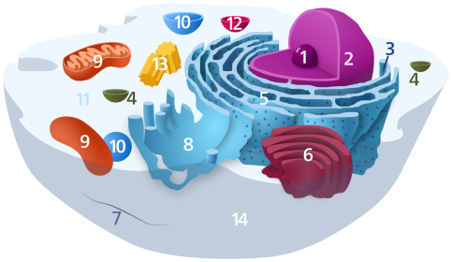
Den lille biologi-time…
DNA, gener, genom, arvemateriale
Opskriften på hvem vi er (arv, ikke miljø)
Kun 4 forskellige DNA-byggestene: A, C, G og T
Cellekerne (2):
  Kromosomer
    Autosomalt DNA
    (X-DNA)
    Y-DNA
Mitokondrier (9):
  Mitokondrie-DNA

Slide 5
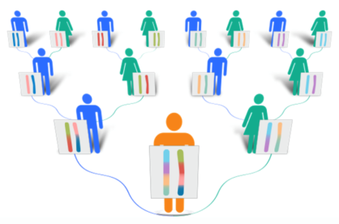
Det autosomale DNA
Nedarves fra alle linjer og udgør langt det meste af vores DNA
Blandes for hver generation – kun 50% gives videre (pr. barn!)
Derfor bedst til nære forbindelser (inden for 6 til 8 generationer)

Slide 6
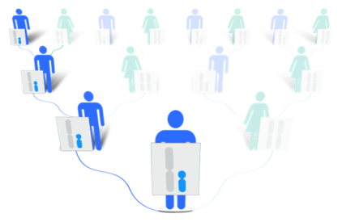
Y-DNA
Nedarves fra fars fars fars far osv. stort set uforandret
Kun ét kromosom (ud af 23)
Findes kun hos mænd

Slide 7
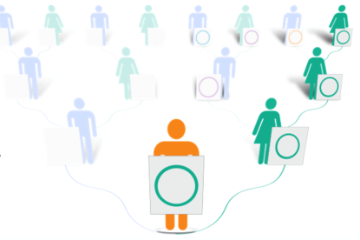
mitokondrie-DNA
Nedarves fra mors mors mor osv. stort set uforandret
En lille DNA-ring uden for cellekernen
Alle mennesker arver mtDNA fra deres mor

Slide 8
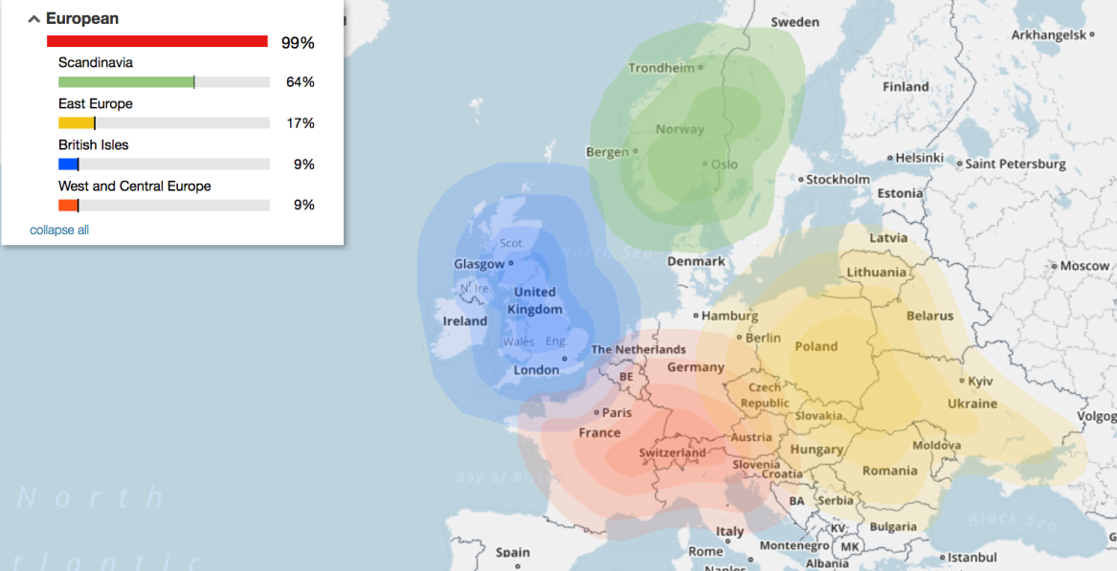

Family Finder – MyOrigins
Dit DNA ligner disse gruppers
– ikke fakta om dit ophav!
Autosomal DNA-test hos FamilyTreeDNA.com

Slide 9
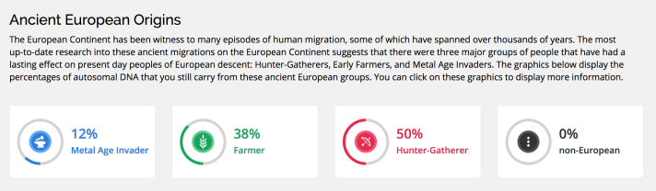
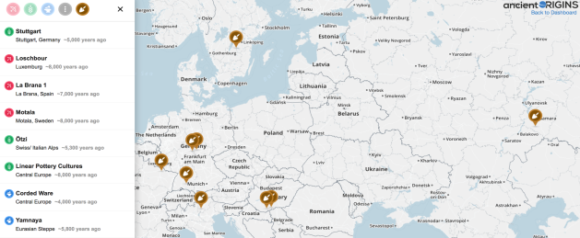
Family Finder – Ancient Origins
Autosomal DNA-test hos FamilyTreeDNA.com

Slide 10
Family Finder – Matches
Man får en liste over personer med matchende DNA-segmenter
– ofte 400-1000 personer
De ”stærke matches” er slægtninge, som man (måske) kan finde forbindelsen til i stamtavlen
De ”svage matches” er meget fjerne slægtninge eller usikre matches
De fleste matches er fjerne, for dem er der flest af, da vi har 2-4-8-16-32-64-128-256… forfædre
Det kræver ”rugbrødsarbejde” at finde forbindelserne!
Det er desværre et mindretal af matches, der har styr på deres egen stamtavle

Slide 11
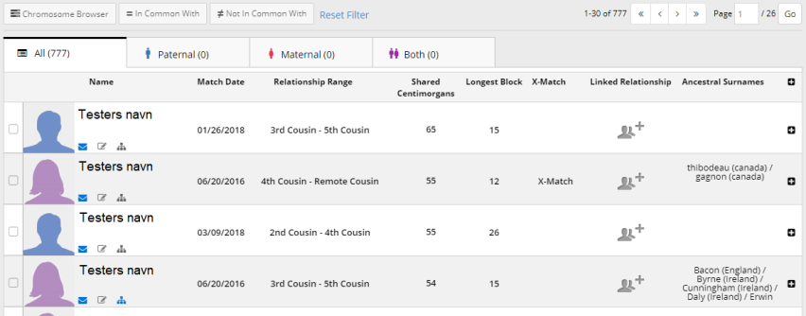
Family Finder – Matches
Hvilke matches er interessante?
  Største segment over 10-15 cM
  Mere end ét segment over 10 cM
  Geografisk relevant område
  ”Spændende” navne
  ”In common with”

Slide 12
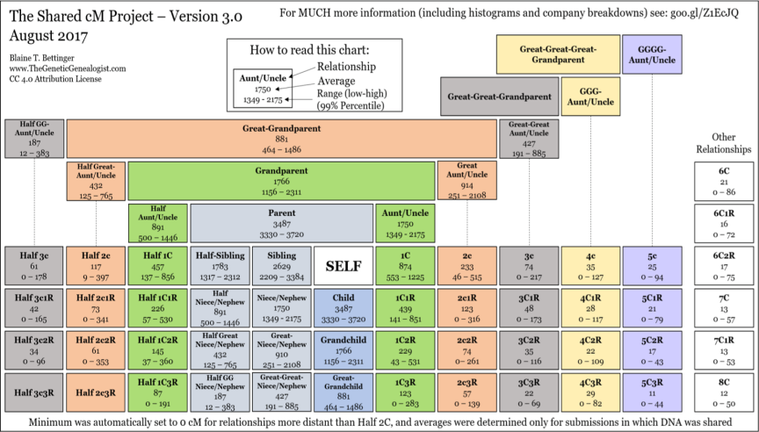
Family Finder – Matches-tabel

Slide 13
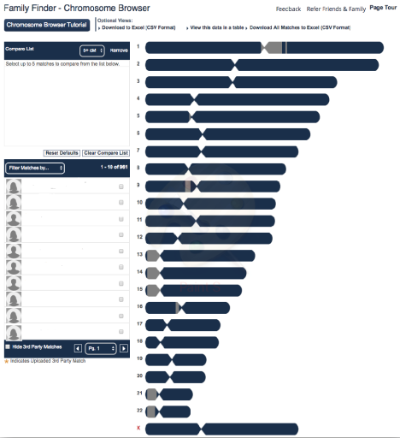
Family Finder – Chromosome Browser
Dine kromosomer!

Slide 14
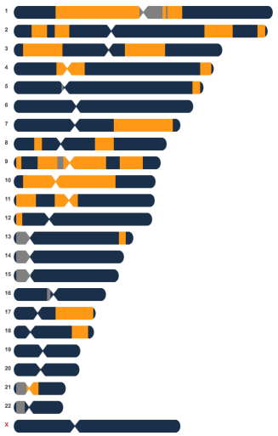
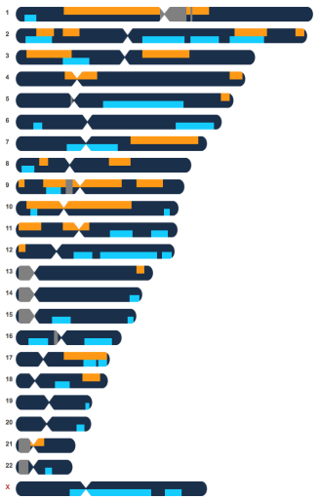
Family Finder – Chromosome Browser
1 kusine
2 kusiner

Slide 15
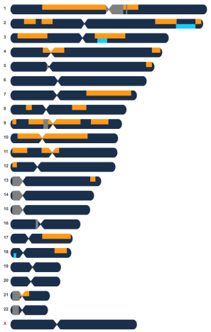

Family Finder – Eksempel 1
Kusine + nyt match
Set fra kusinens side!

Slide 16
Family Finder – Eksempel 1
Kusine + nyt match
Set fra kusinens side!
Nyt match:
Fælles aner født 1798/1801,
4-5 generationer tilbage

Slide 17
Family Finder – Anders’ matches
Jeg har indtil videre kun dokumenteret to matches:
Mit første match på 56 cM / 21 cM førte til et par fælles aner født i Fraugde ved Odense 1738 og 1740.
Heldigvis beviste det et svagt led i min stamtavle!
Et andet match på 62 cM / 26 cM på min fars kit viste sig at stamme fra et par fælles aner fra Jerslev ved Brønderslev, født hhv. 1698 og 1725.
Hvert match beviser at stamtavlen er korrekt helt tilbage til den fælles ane

Slide 18
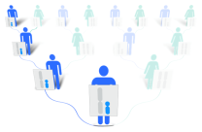
Y-DNA
Gives kun videre fra far til søn – og fortæller derfor kun om den rene faderlinje
Blandes ikke - og er dermed næsten uforandret gennem årtusinder
Kan derfor bruges til at finde slægtninge i samme farlinje – også tusindvis af år tilbage
Peger tilbage til det første menneske og udgør ”årerne i menneskehedens træ”
Kan afsløre ens haplogruppe – altså hvilken gren man sidder på i menneskehedens træ

Slide 19
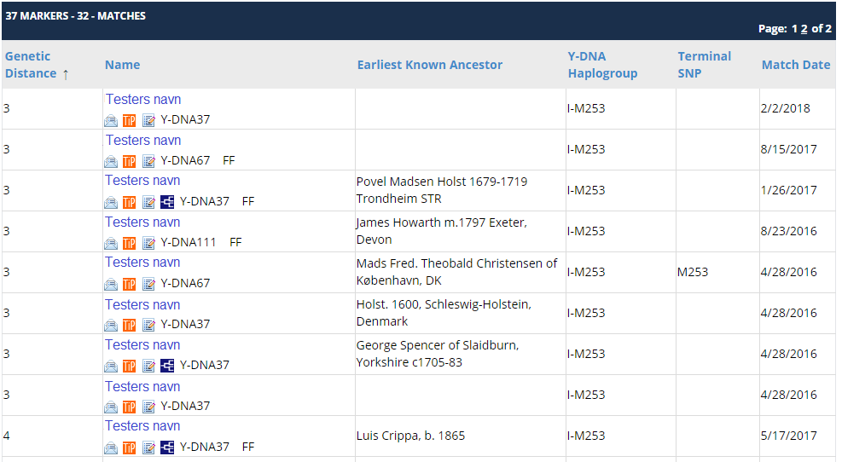
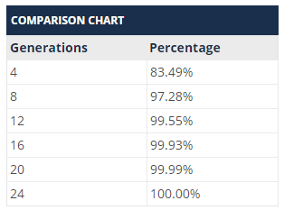
Y-DNA – matches gennem Y37
Resultat af en Y37 test hos FamilyTreeDNA
Viser kun matches på den rene faderlinje

Slide 20
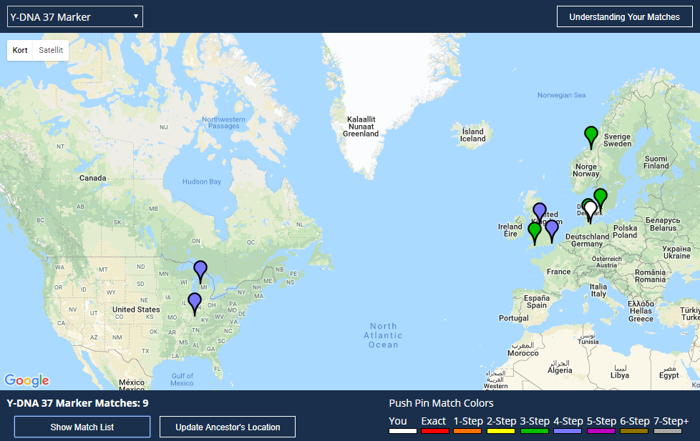
Y-DNA – Y37 matches på kort

Slide 21
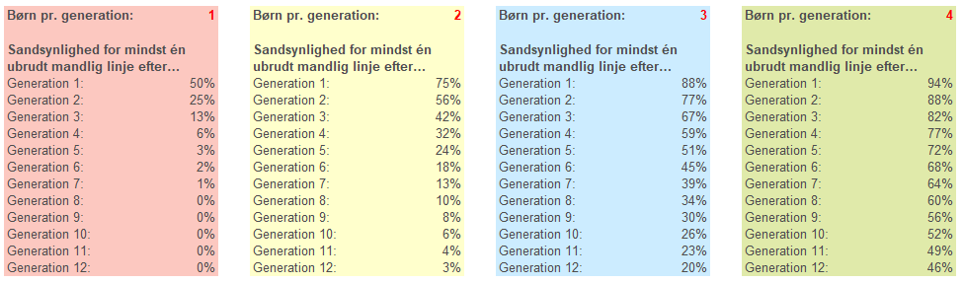
Y-DNA lever livet farligt!
Kun mænd, der får mange børn, generation efter generation efterlader sig Y-DNA
Derfor væsentligt færre personer man kan matche end ved autosomalt DNA (FamilyFinder)

Slide 22
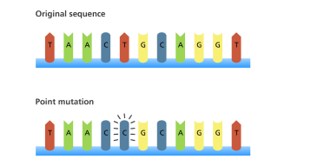
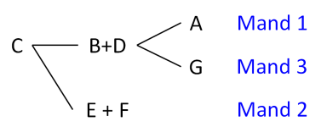
SNP’ere og haplogrupper
Ca. hvert 150 år sker en mutation i
Y-DNA – når den først er sket, arver
alle efterfølgende sønner mutationen:
Hvis vi tester 3 mænd, og de har følgende mutationer:
  Mand 1 har mutation A, B, C og D
  Mand 2 har mutation C, E og F
  Mand 3 har mutation B, C, D og G
Så kan vi opstille deres stamtræ:
De mutationer, som mindst to mænd deler,
kaldes for haplogrupper (her C, B+D og E+F)

Slide 23
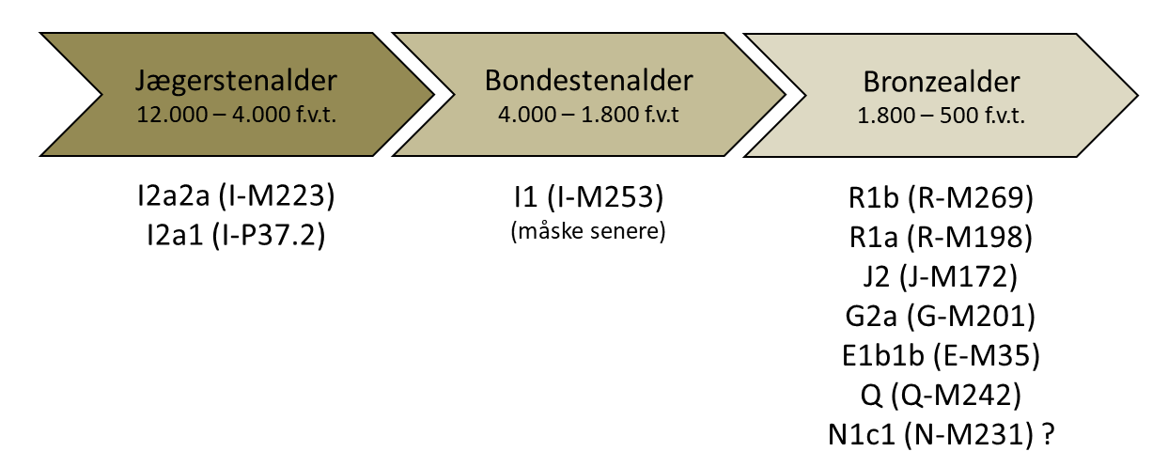
Haplogrupper i Danmark

Slide 24
Hvordan tester man sin Y-haplogruppe?
Y37 (eller Y67 eller Y111) hos FTDNA giver et sikkert bud på ens helt overordnede haplogruppe (f.eks. I-M253).
Derefter kan man med tilkøb af 1 til 3 ”SNP-packs” til 89$ til 119$ komme tættere og tættere på end mest detaljerede haplogruppe.
FDTNA’s dyre flagskibstest BigY + Y111 giver ens endelige og helt unikke haplogruppe (649$ på tilbud).
Yseq’s ”Top-Level Orientation Panel” giver den på nuværende tidpunkt mest detaljerede haplogruppe for kun 159$ (ca. 1.050 kr.), men intet andet og ingen matches!

Slide 25
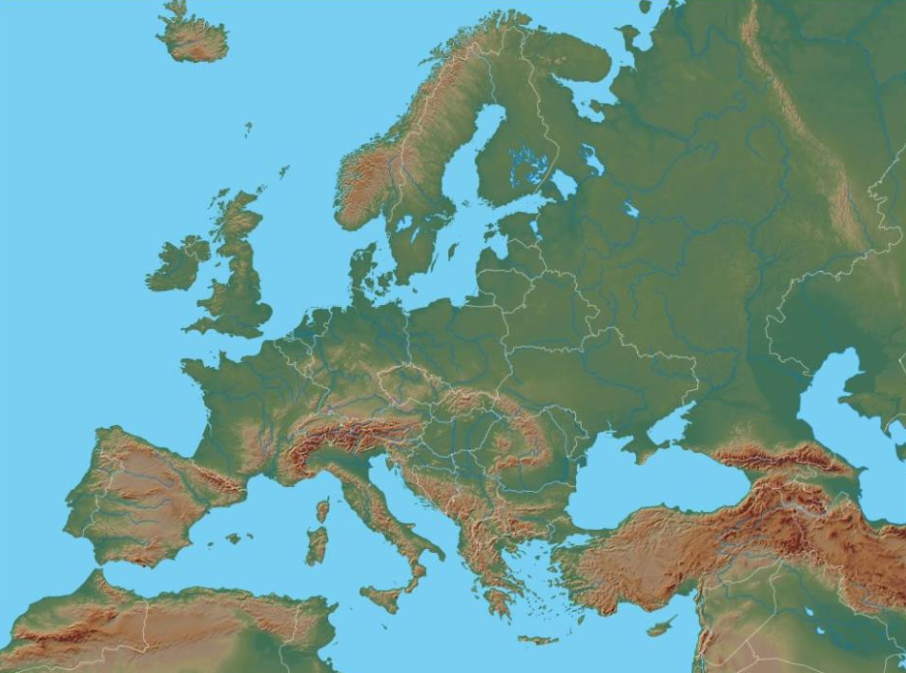
Z367
Skotsk
1500-1000 år siden
BY3604
Danmark
1000? år siden
M269
Yamnaya
5500-4000 år siden
U106
?
Keltisk
3000-2000 år siden
P312
?
L2
U152
Haplogruppe R > M269 > P312 > U152 > L2 > Z367 > BY3604

Slide 26
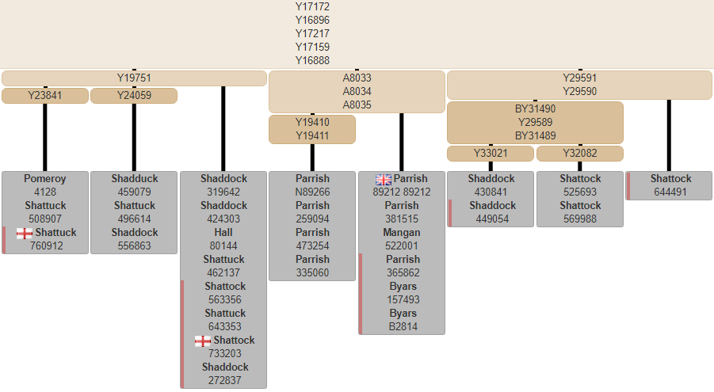
BigY – hvor Y-DNA møder slægtstræet
Tusindvis af grene samles herover - tilbage mod ”Adam”

Slide 27

mtDNA
Gives videre fra mødre til både døtre OG sønner, men fortæller kun om den rene moderlinje
Virker ellers helt som Y-DNA – bare på kvindesiden
Desværre lavere opløsning end Y-DNA, da mtDNA kun har 16.569 DNA-basepar, hvor Y-DNA typisk testes på ca. 9 mio. DNA-basepar
Et perfekt match kan være over 500 år gammelt
Til gengæld kan mtDNA nemmere testes på skeletter, da der er ca. 500 kopier mtDNA i en celle imod højest ét styk Y-DNA

Slide 28
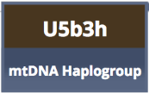
mtDNA – eksempel
Maren Hansdatter
  Født ca. 1757, Nøbbet, Lolland ??
  Død 1831, Vindeby, Lolland
  Matches: 3 stk. (2 danske og 1 norsk)
  Jægere-samlere
Haplogruppe-fordelingen er mindre tydelig end for Y-DNA.

Slide 29
De forskellige testtyper hos FTDNA
Testtype (FTDNA terminologi) | Finde slægtninge som kan linkes til stamtavlen | Kende sin placering i menneskehedens træ | Kompleksitet i at kunne forstå resultatet | Pris
FamilyFinder | * * * * * | * | ! ! | $
Y37/Y67/Y111 | * * * | * * | ! ! ! | $$ - $$$
SNP-packs | - | * * * | ! ! | $ - $$
BigY | * | * * * * * | ! ! ! ! ! | $$$$
mtDNA | * * | * * * | ! ! ! | $$$
Y37/Y67/Y111, SNP-packs og BigY kan kun tages af mænd
SNP-packs og BigY kræver gennemført Y37 (eller højere)

Slide 30
Test-firmaer
FamilyTreeDNA (FTDNA) – vores favorit.
Har gode Y-DNA og mtDNA matching faciliteter.
Intet abonnement, når først testen er betalt.
MyHeritage – ved at etablere sig på markedet i DK.
Ingen tests for Y-DNA eller mtDNA.
Dansk kundebase vokser hastigt. Abonnement!
23andMe - startet med fokus på helbredsoplysninger. Meget overordnede Y-DNA- og mtDNA-resultater.
AncestryDNA - mange amerikanske testere.
Yseq i Berlin - billigere end FTDNA, men kun Y-DNA.
Har slet ingen funktionalitet for matching.
En seriøs butik for erfarne Y-testere - ingen support.

Slide 31
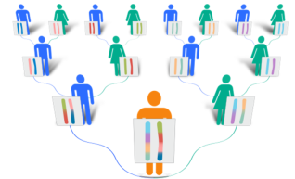
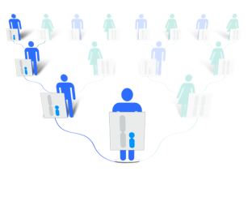
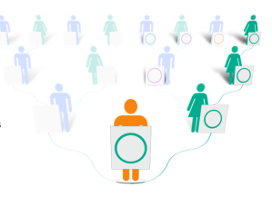
Family Finder
Tester alle aner 360 grader rundt – uanset køn
Bedst til nære forbindelser (inden for 6 til 8 generationer)
Kan tages af alle
Y37, Y67, Y111 og BigY
mtDNA
Tester kun den rene faderlinje
Rækker tilbage til ”Adam”
Kan kun tages af mænd
Tester kun den rene moderlinje
Rækker tilbage til ”Eva”
Kan tages af alle

Slide 32
Tak!
Tak for jeres tid
www.dsgg.dk
Facebook: ”DNA og slægtsforskning”
www.familytreedna.com
www.eupedia.org
Vær nysgerrig - spørg!

